Slide 1
BÁO CÁO ĐỒ ÁN CHUYÊN NGÀNH
TRẦN TRỌNG NHÂN - 110120051 - DA20TTA

Slide 2

KHOA KỸ THUẬT VÀ CÔNG NGHỆ
BỘ MÔN CÔNG NGHỆ THÔNG TIN
BÁO CÁO ĐỒ ÁN CHUYÊN NGÀNH
Đề tài
“ỨNG DỤNG LARAVEL FRAMEWORK
XÂY DỰNG WEBSITE BÁN NƯỚC HOA”
Giáo viên hướng dẫn:
ThS. Phạm Minh Đương
Sinh viên thực hiện:
110120051 - Trần Trọng Nhân
Trà Vinh, tháng 1 năm 2024

Slide 3
01
NỘI DUNG BÁO CÁO
TỔNG QUAN
02
NGHIÊN CỨU LÝ THUYẾT
03
THỰC HIỆN HÓA NGHIÊN CỨU
04
KẾT QUẢ NGHIÊN CỨU
05
KẾT LUẬN VÀ HƯỚNG PHÁT TRIỂN

Slide 4
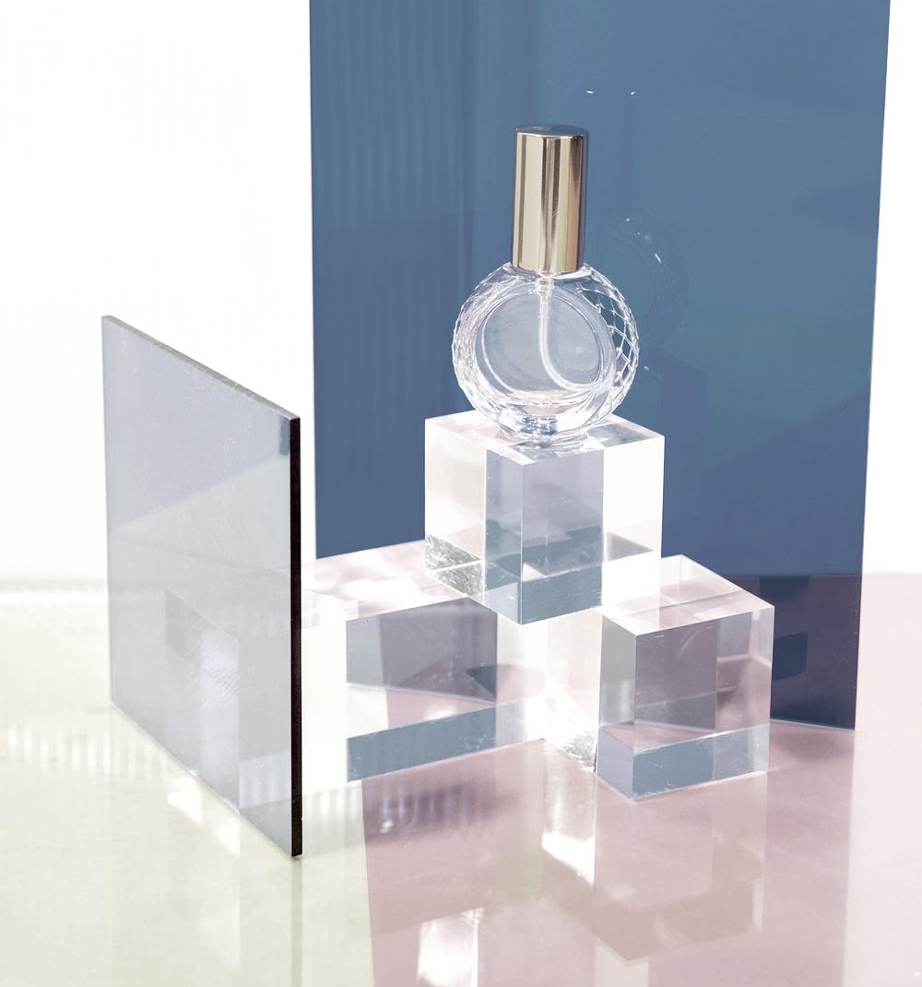
01
TỔNG QUAN

Slide 5
1. TỔNG QUAN
1.1. LÍ DO CHỌN ĐỀ TÀI
Là sự kết hợp độc đáo giữa nhu cầu thị trường nước hoa và thương mại điện tử.
Xây dựng
Website bán
nước hoa
Tận dụng xu hướng mua sắm trực tuyến ngày càng tăng cùng với sức hút mạnh mẽ của các sản phẩm nước hoa.
Giúp người dùng dễ dàng hơn trong việc tìm kiếm và đặt mua các sản phẩm

Slide 6
1. TỔNG QUAN
1.2. MỤC TIÊU CỦA ĐỀ TÀI
Tạo được một website bán nước hoa giúp người dùng có thể tương tác với các đối tượng và người kinh doanh để thuận tiện trong việc trao đổi, mua bán, thanh toán sản phẩm. Giúp người kinh doanh có thể quản lý sản phẩm và quảng bá được thương hiệu của cửa hàng. Giúp người mua tiết kiệm thời gian, công sức, mua hàng mọi lúc mọi nơi và thanh toán một cách nhanh chóng.

Slide 7
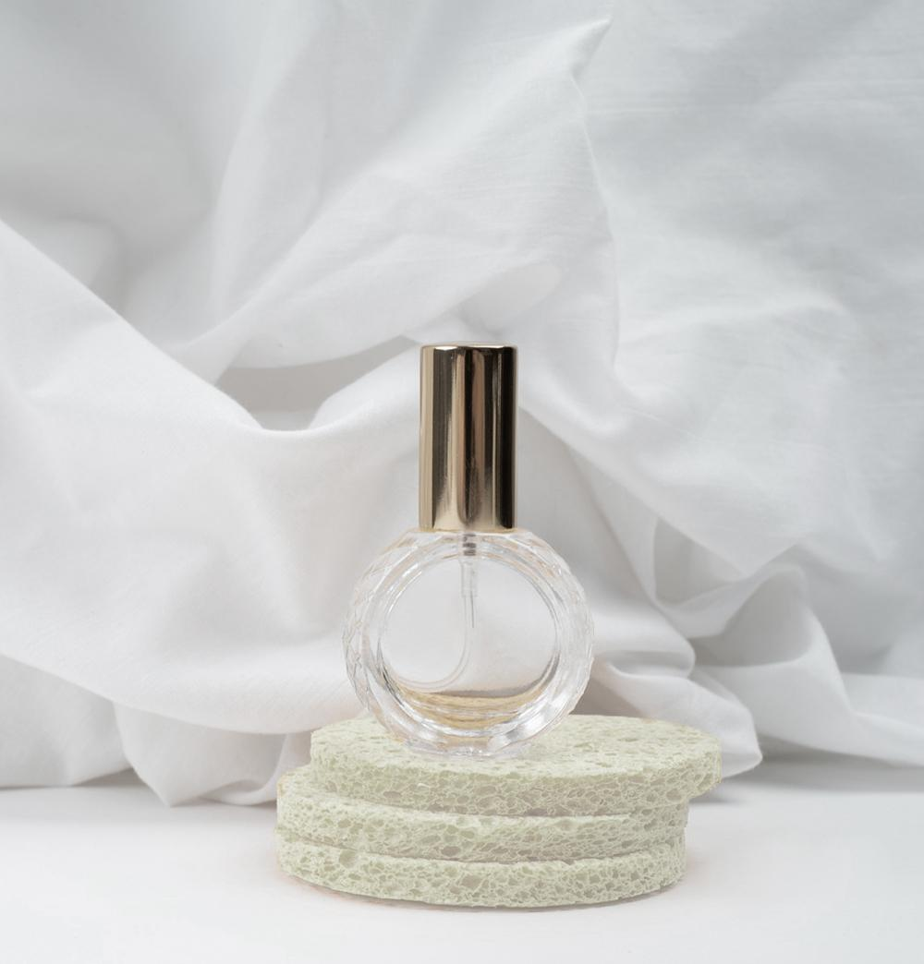
02 NGHIÊN CỨU LÝ THUẾT
ONLINE PERFUME SHOP
ONLINE PERFUME SHOP

Slide 8
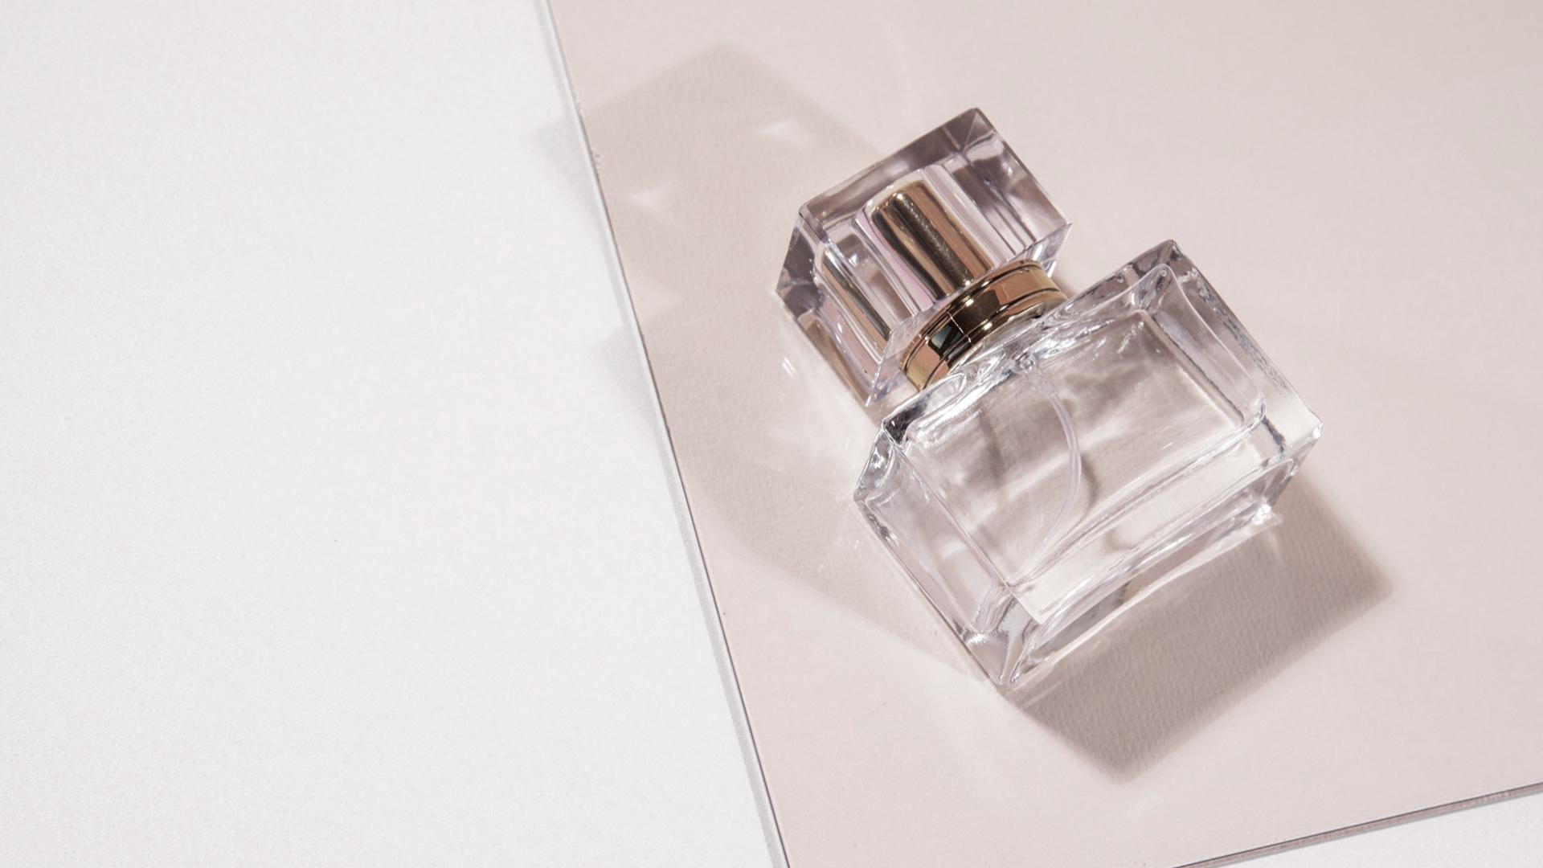
03 THỰC HIỆN HÓA NGHIÊN CỨU

Slide 9
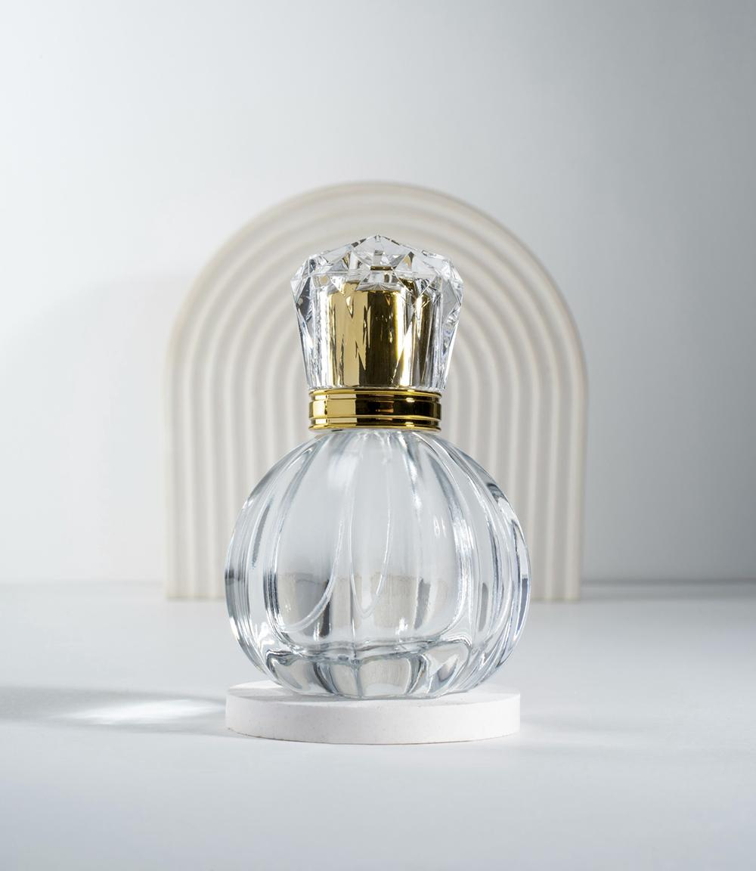
04 KẾT QUẢ NGHIÊN CỨU
ONLINE PERFUME SHOP
OUR GOALS
ONLINE PERFUME SHOP

Slide 10
05 KẾT LUẬN VÀ HƯỚNG PHÁT TRIỂN
ONLINE PERFUME SHOP
ONLINE PERFUME SHOP

